Slide 1
University Physics
Xi’an Jiaotong University
Nov. 26, 2019

Slide 2
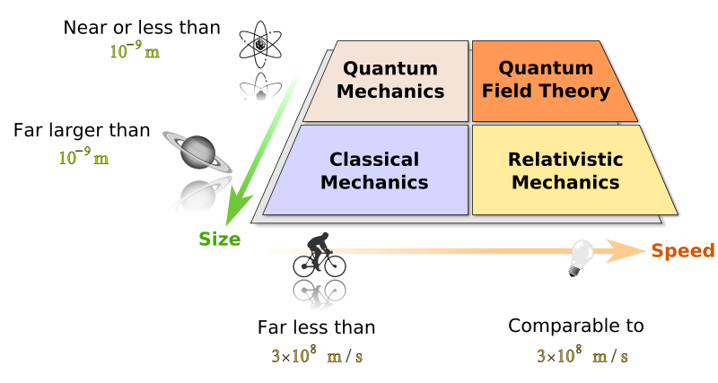
物理学
物质的结构
物质的相互作用
物质的运动规律
Physics
——研究物质世界的
基本形态和基本运动
规律的科学
按照尺寸与速度分类，物理学的四大领域
<number>/23

Slide 3
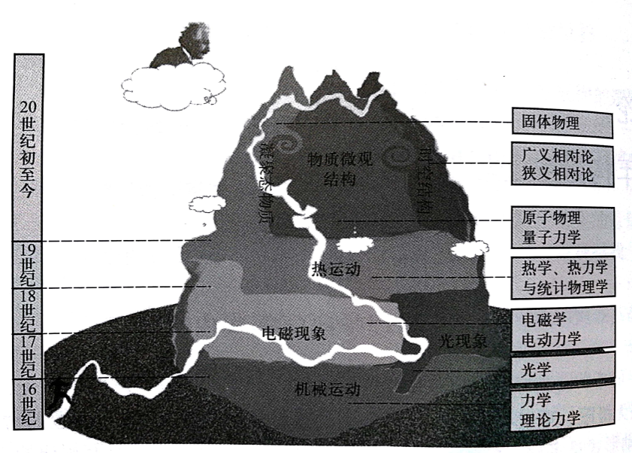
第16章 量子物理基础
物理学的发展过程
力学
电磁学
热学
经典物理
物理学
相对论
量子论
现代物理
1900年，Kelvin
“悬浮在热和光运动理论上空的19世纪的两朵乌云”
第一朵
—— 因 Einstein 的相对论而烟消云散
第二朵
—— 蕴涵着量子力学的诞生
<number>/23

Slide 4
量子力学的诞生过程
1900年，Planck，黑体辐射，能量子
1905年，Einstein，光电效应，光量子
1913年，Bohr，氢原子光谱，量子化
1924年，deBroglie，波粒二象性
1927年，Schrӧdinger，波动力学
1928年，Dirac，相对论量子力学
从经典物理学到量子力学的三个重大问题
（1）黑体辐射问题，即所谓“紫外灾难”问题
（2）光电效应和康普顿效应的解释问题
（3）原子光谱、原子的稳定性和大小问题
<number>/23

Slide 5
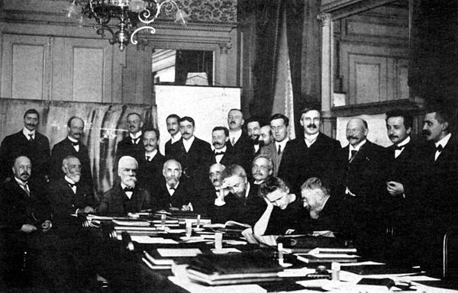
(左起坐者：能斯脱、布里渊、索尔威、洛伦兹、瓦伯、佩兰、维恩、居里夫人、彭加勒；
站立者：哥茨米特、普朗克、鲁本斯、索末菲、林德曼、莫里斯•德布罗意、克努曾、
海申诺尔、霍斯特勒、赫森、金斯、卢瑟福、卡末林-昂内斯、爱因斯坦、朗之万）
第一届(1911年)索尔维国际物理会议：普朗克作了量子假说用于解释热辐射理论的报告，他身后的黑板上写的就是普朗克公式
<number>/23

Slide 6
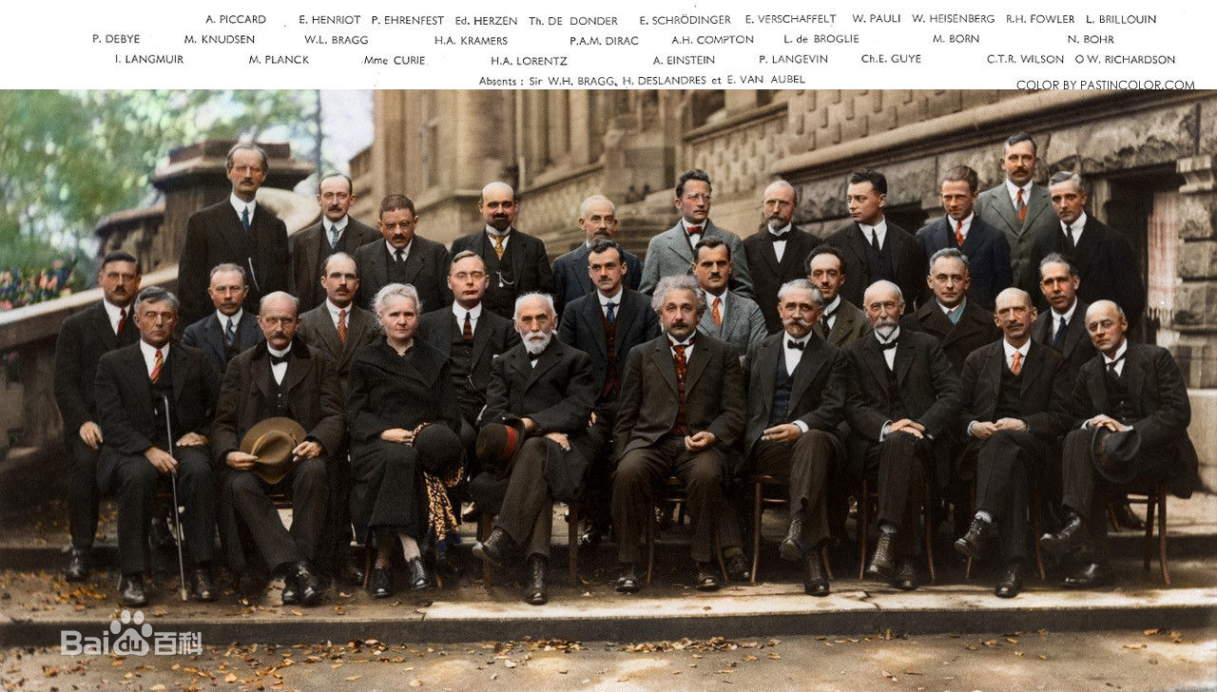
第五次索尔维会议与会者合影(1927年)
N.玻尔、M.玻恩、 W.L.布拉格、L.V.德布罗意、A.H.康普顿、M.居里、P.A.M 狄喇克、A.爱因斯坦、W.K.海森堡、
郞之万、W.泡利、普朗克、薛定谔 等
<number>/23

Slide 7
20世纪以来，科学技术的迅猛发展，人类社会生活的巨大变革，物质生活的高度文明，都直接或间接的与量子物理有关
可以毫不夸张地说：没有量子物理，就没有我们今天的生活方式
许多物理学家都预言：量子力学迟早会成为我们常识的一部分
<number>/23

Slide 8
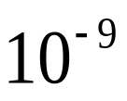
本章内容
从经典力学到量子力学的过渡
量子力学基础
研究对象
微观粒子：线度小，活动范围小
米
学习目的
思考问题的方法；重要的是思想而不是知识，思想重于知识
了解一些典型的量子力学现象
有一个完整的处理量子力学问题的基本理论框架，具有一个合理开放的物理知识背景和知识结构
具有科学世界观，以此为基础，去接受、理解当代科技新概念、新技术和最新的文献资料
<number>/23

Slide 9
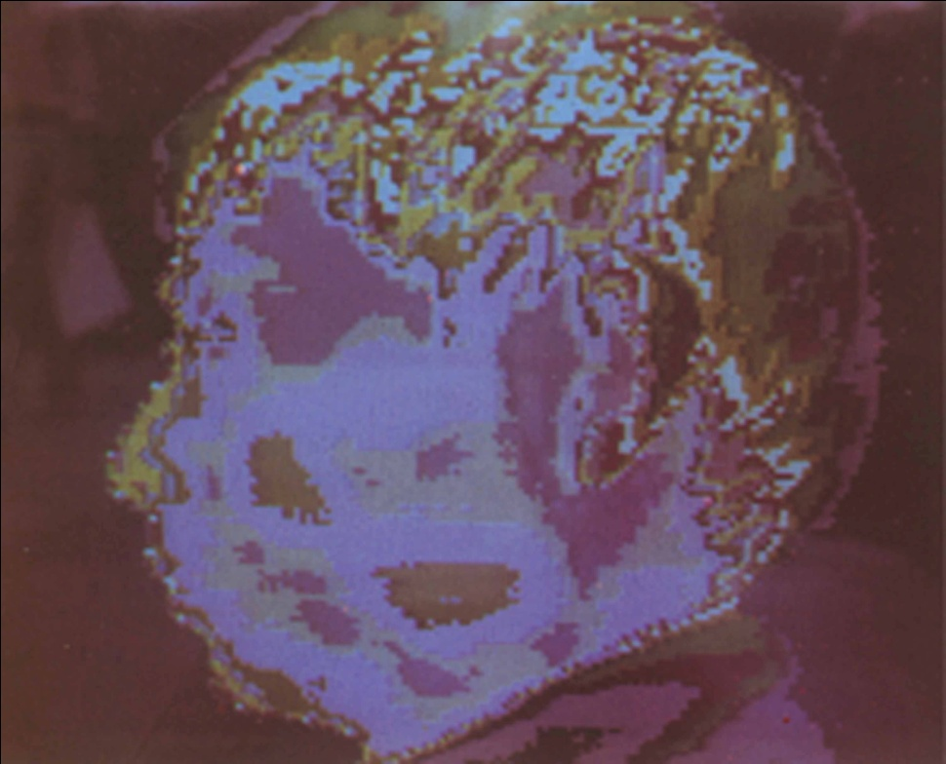
§16.1 热辐射 普朗克能量子假设
Blackbody Radiation, Planck Quantum Hypothesis
一. 热辐射 (Heat Radiation )
热辐射：任何温度下，宏观物体都要向外辐射电磁波；电磁波能量的多少，以及电磁波按波长的分布都与温度有关。这种由物体温度决定的电磁辐射称为热辐射。
头部各部分温度不同，因此它们的热辐射存在差异，这种差异可通过热象仪转换成可见光图象。
头部热辐射像
<number>/23

Slide 10
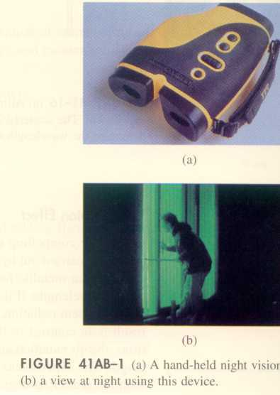
红外夜视仪
<number>/23

Slide 11
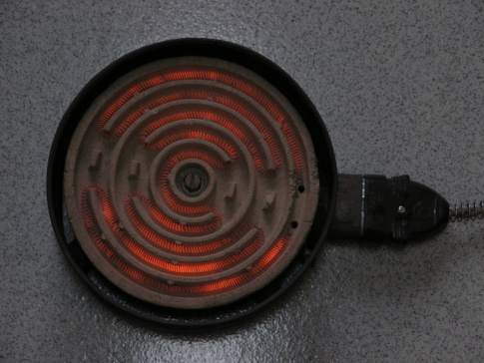
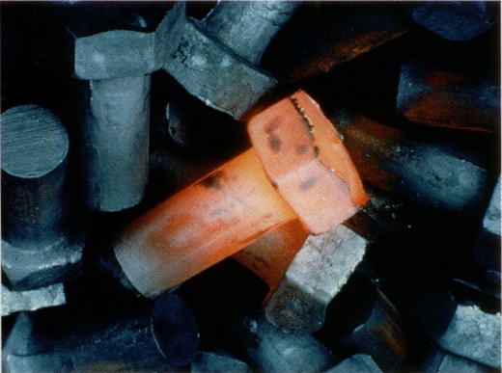
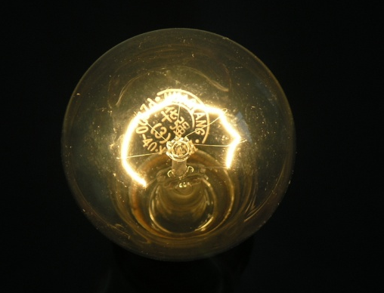
通有电流的电炉丝
不同温度的铆钉
通有电流的灯丝
<number>/23

Slide 12
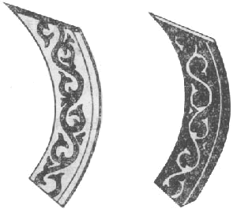
理论和实验表明：物体辐射电磁波的同时，也吸收电磁波；
物体辐射本领越大，其吸收本领也越大。
室温
高温
吸收
辐射
白底黑花瓷片在室温和高温下的照片
辐射和吸收达到平衡时，物体的温度不再变化，此时物体的热辐射称为平衡热辐射
<number>/23

Slide 13
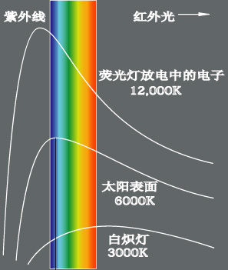
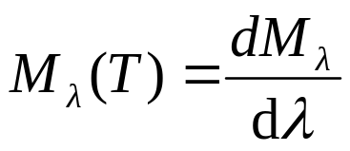

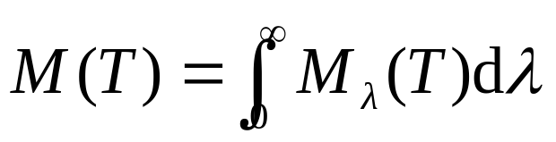
单色辐射出射度（单色辐出度）：一定温度 T 下，物体单位面积在单位时间内发射的波长在 λ~λ +dλ 内的辐射能 dM_{λ} 与波长间隔 dλ 的比值
辐出度：物体 (温度 T) 单位面积在单位时间内发出的总辐射能
说明
连续谱，频谱分布随温度变化
λ
温度越高，辐出度越大。另外，辐出度还与材料性质有关。
<number>/23

Slide 14
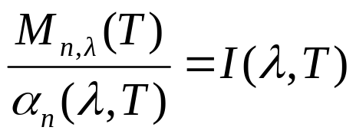


温度
物体热辐射
材料性质
基尔霍夫热辐射定律和黑体
1859年，基尔霍夫根据热力学理论发现：
对处于热平衡的任何一个物体来说，其单色辐出度与单色吸收比的比值是一个与物体性质无关，而只与物体温度和辐射波波长有关的一个普适函数，即
基尔霍夫热辐射定律
单色吸收比 的物体，称为绝对黑体或黑体
<number>/23

Slide 15
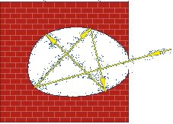
二. 黑体辐射
绝对黑体(黑体)：能够全部吸收各种波长的辐射且不反射和透射的物体。
煤烟
约99%
黑体模型
与同温度其它物体的热辐射相比，黑体热辐射本领最强
黑体辐射的特点 ：
温度
黑体热辐射
材料性质
<number>/23

Slide 16




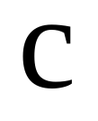
测量黑体辐射出射度实验装置
小孔
平行光管
会聚透镜
空腔
棱镜
热电偶
<number>/23

Slide 17
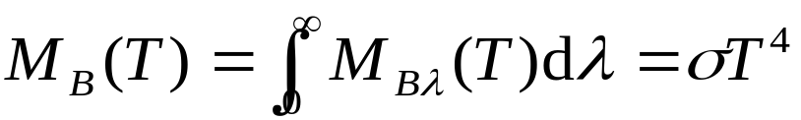


1. 斯特藩——玻耳兹曼定律
M_{Bλ} (10⁻⁷ × W / m² · μm)
辐出度与 T ⁴ 成正比.
可见光
10
5
0
6000K
式中
2. 维恩位移定律
峰值波长 λ _{m} 与温度 T 成反比
5000K
4000K
3000K
λ (μ m)
0.5 1.0 1.5 2.0
<number>/23

Slide 18
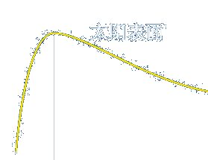

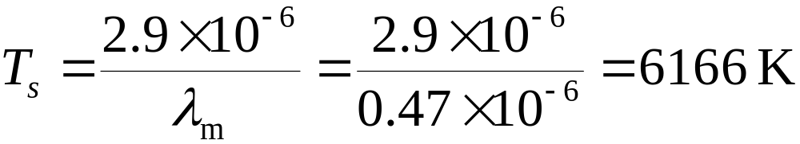
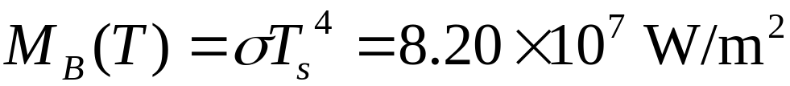
例
测得太阳光谱的峰值波长在绿光区域，为 λ_{m} = 0.47 μm.试估算太阳的表面温度和辐出度。
M_{λ}
解
太阳表面温度
λ
辐出度
说明
太阳不是黑体，所以按黑体计算出的 T_{s} 低于太阳的实际温度；M _{B} (T) 高于实际辐出度。
<number>/23

Slide 19
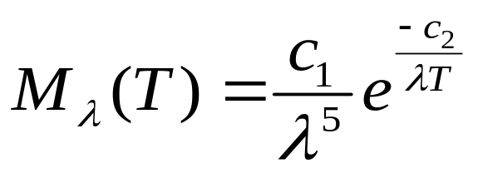
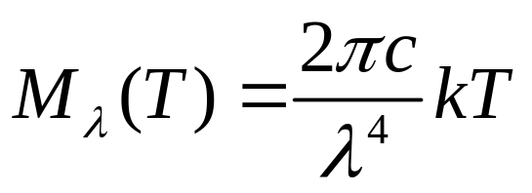
三. 经典物理的解释
1896年，维恩公式
(辐射按波长分布类似于麦克斯韦速率分布)
瑞利-金斯公式
(1900年)
M_{Bλ}
1900年，瑞利-金斯公式
(能量按自由度均分、电磁理论和统计物理理论)
维恩公式
(1896年)
实验曲线
λ
经典物理：电磁波能量和谐振子振幅平方成正比；振幅连续变化导致电磁波能量的连续化
<number>/23

Slide 20
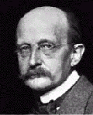
四.普朗克公式和能量子假说
普朗克(Max Karl Ernst Ludwig Planck, 1858―1947)
德国物理学家，量子物理学的开创者和奠基人
普朗克最伟大成就，就是创立了量子理论，1900年12月14日他在德国物理学会上，宣读了以《关于正常光谱中能量分布定律的理论》为题的论文，提出了能量的量子化假设，并导出了黑体辐射的能量分布公式。这是物理学史上的一次巨大变革，从此结束了经典物理学一统天下的局面。
劳厄称这一天为“量子论的诞生日”。
1918年普朗克由于创立了量子理论而获得了诺贝尔物理奖。
(‘in recognition of the services he rendered to the advancement of Physics by his discovery of energy quanta’)
<number>/23

Slide 21


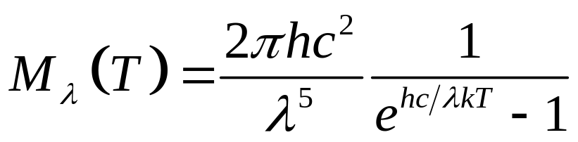
普朗克公式
电磁波
能
量
普朗克常数 h = 6.626×10⁻³⁴ J·s
为解释这一公式，普朗克提出了能量量子化假设：
若谐振子频率为 v ，则其能量是 nhv
hv, 2hv, 3hv,…, nhv,… n为整数，称为量子数
带电的
谐振子
谐振子与腔内电磁场交换能量时，其能量的变化是 hv 的整数倍
<number>/23

Slide 22


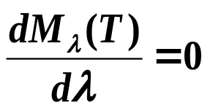
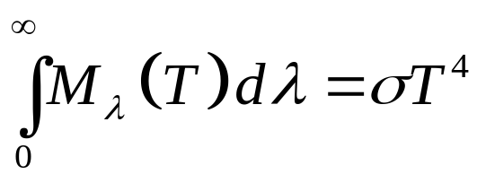


实验
普朗克黑体辐射公式和能量子假说圆满地解释了绝对黑体的辐射问题。
瑞利-琼斯
瑞利-琼斯
普朗克理论值
从普朗克公式可导出维恩位移定律，斯特藩-玻耳兹曼定律，维恩公式，瑞利-金斯公式
T=1646k
维恩位移定律
斯特藩-玻耳兹曼定律
维恩公式
瑞利-金斯公式
<number>/23

Slide 23
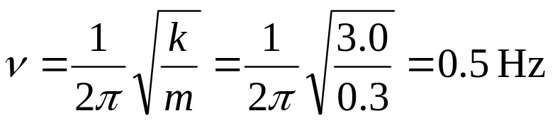
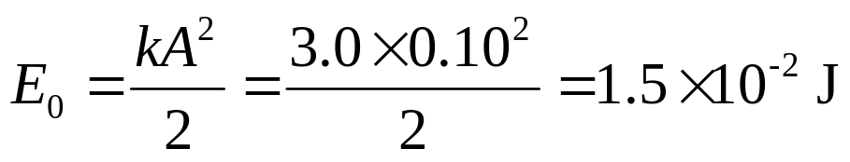

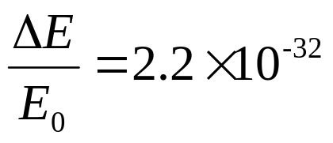
例：
竖直悬挂的弹簧振子，质量0.3 kg，弹簧倔强系数k=3.0N/m，初始以振幅为A=0.10 m开始振动；在阻尼作用下，振动逐渐衰减。试用能量子概念讨论该振子能量变化的连续性
解：
振子的固有频率
振子初始能量
振子能量耗散时，以最小能量单元不连续的改变，即向外辐射一个能量子
观测宏观弹簧振子能量的不连续，要求仪器的
精度之高。
宏观弹簧振子的能量是连续变化的
<number>/23

